Slide 1
Έλεγχος υποθέσεων και ανάλυση ευαισθησίας για τα lab scale πειράματα
Βιδιάνος Γιαννίτσης

Slide 2
Σκοπός
Έχοντας κάνει τα lab scale πειράματα ρυθμίζοντας δύο παραμέτρους (διαφορετικές ποσότητες από το mix και διαφορετικές θερμοκρασίες) έχουμε βγάλει κάποια αποτελέσματα. Όμως, αξίζει να εξεταστεί κατά πόσο αυτά τα αποτελέσματα δείχνουν πως η αλλαγή των παραμέτρων είναι στατιστικά σημαντική, η στην πραγματικότητα αμελητέα.

Slide 3
Πρόβλημα στην διεξαγωγή των ελέγχων υποθέσεων
Για να γίνει η σύγκριση μεταξύ διαφορετικών πειραμάτων με στατιστικούς ελέγχους, χρειάζεται το κάθε πείραμα να έχει παραπάνω από μία παρατηρήσεις. Τυπικά, για ένα στατιστικά χρήσιμο έλεγχο, θέλουμε τουλάχιστον πάνω από 5 δείγματα αν όχι και περισσότερα. Αυτό δεν μπορεί να γίνει στην περίπτωση μας επειδή θα σήμαινε να κάνουμε πολλές φορές το ίδιο πείραμα.

Slide 4
Δειγματοληψία από κανονική κατανομή
Για να ξεπεράσουμε το πρόβλημα αυτό, μπορούμε να υποθέσουμε πως αν είχαμε πολλά δείγματα, αυτά θα ακολουθούσαν μία κανονική κατανομή. Παίρνουμε την συγκέντρωση που μετρήσαμε ως μέσο όρο, ενώ για τυπική απόκλιση μπορούμε να χρησιμοποιήσουμε την τυπική απόκλιση του κάθε προιόντος στην αρχή του πειράματος (όπου θεωρητικά πρέπει να είναι ίδια). Από αυτήν την κατανομή, μπορούμε να κάνουμε δειγματοληψία και να πάρουμε για παράδειγμα 20 δείγματα για να τρέξουμε τους ελέγχους που θέλουμε.

Slide 5
ANOVA
Ο πρώτος έλεγχος υποθέσεων που έγινε είναι μία συνολική ANOVA σε κάθε θερμοκρασία, η οποία δείχνει ότι η προσθήκη του mix είναι όντως σημαντική, καθώς όπως φαίνεται στον παρακάτω πίνακα τα p-value είναι πάρα πολύ μικρά.
Test | FStatistic | pValue
Lactate₃₅ | 271.1677 | 4.8e-51
Acetate₃₅ | 264.7003 | 1.4e-50
Propionate₃₅ | 109.5511 | 1.0e-34
Ethanol₃₅ | 175.5318 | 5.6e-43
Lactate₄₀ | 512.7247 | 2.3e-63
Acetate₄₀ | 8.7185 | 4.9e-6
Propionate₄₀ | 42.6054 | 2.0e-20
Ethanol₄₀ | 115.3807 | 1.4e-35

Slide 6
ANOVA σε 2 ml και πάνω
Test | FStatistic | pValue
Lactate₃₅ | 252.2089 | 4.9e-29
Acetate₃₅ | 47.1273 | 8.3e-13
Propionate₃₅ | 62.9024 | 3.8e-15
Ethanol₃₅ | 255.1601 | 3.6e-29
Lactate₄₀ | 390.1010 | 5.5e-34
Acetate₄₀ | 5.2198 | 0.00829
Propionate₄₀ | 4.3796 | 0.0170
Ethanol₄₀ | 145.02089 | 4.4e-23
Έχοντας δει ότι γενικά η ποσότητα του mix παίζει ρόλο, θέλουμε να δούμε αν παίζει παντού ρόλο, ή υπάρχουν υποπεριοχές που δεν παίζει. Υπάρχει η σκέψη πως δεν παίζει ρόλο πάνω από 2 ml με βάση τα διαγράμματα. Η υπόθεση αυτή εξετάστηκε και τα αποτελέσματα ήταν τα εξής:
Βλέπουμε ότι και πάλι τα p-values είναι αρκετά χαμηλά, αλλά το οξικό απορρίπτεται η υπόθεση με 99% βεβαιότητα και στο προπιονικό με 95% βεβαιότητα και όχι παραπάνω.

Slide 7
ANOVA σε 2 ml και κάτω
Test | FStatistic | pValue
Lactate₃₅ | 688.1178 | 1.2e-40
Acetate₃₅ | 250.3916 | 5.9e-29
Propionate₃₅ | 38.0989 | 3.1e-11
Ethanol₃₅ | 229.4586 | 5.4e-28
Lactate₄₀ | 195.1035 | 3.2e-26
Acetate₄₀ | 0.5981 | 0.553
Propionate₄₀ | 39.0084 | 2.1e-11
Ethanol₄₀ | 32.0619 | 4.6e-10
Από το παραπάνω, είδαμε ότι στους 35, όλες οι μεταβολές είναι στατιστικά σημαντικές, και στην πλειοψηφία τους είναι και αρνητικές. Οπότε, δεν έχει νόημα να πάμε πάνω από 2 ml. Ας δούμε αν έχει νόημα το 2 ml σε σχέση με τις μικρότερες ποσότητες. Χάριν ευκολίας, αυτό έγινε και για την περίπτωση των 40.
Βλέπουμε ότι η υπόθεση ότι δεν έχει νόημα η προσθήκη του μιξ, απορρίπτεται σε κάθε περίπτωση, εκτός από το οξικό στους 40, όπου δεν υπάρχει σημαντική διαφορά μεταξύ των 3.

Slide 8
t-test για 4-8 ml στους 40
Στους 40, όπου είδαμε ότι έχει νόημα να πάμε πάνω από 2 ml του μιξ, εξετάστηκε και αν το 4 με το 8 έχουν διαφορά. Προέκυψε ότι:
Test | pValue
Lactate | 2.2e-22
Acetate | 0.86
Propionate | 0.053
Ethanol | 3.349e-9
Βλέπουμε πως για το όξικο σίγουρα δεν έχει σημασία η προσθήκη ενώ για το προπιονικό μπορούμε να πούμε με μικρή βεβαιότητα ότι παίζει ρόλο. Μεταξύ και των άλλων δύο, η αιθανόλη μειώνεται, οπότε αυτός ο διπλασιασμός της ποσότητας επιφέρει θετικά αποτελέσματα μόνο στο γαλακτικό οξύ και άρα δεν κρίνεται πως αξίζει (αν σκεφτούμε την αύξηση στο κόστος).

Slide 9
t-test στην θερμοκρασία
Εκτός από τα παραπάνω, εξετάσαμε και αν η θερμοκρασία παίζει ρόλο ή αν παίρνουμε περίπου ίδια αποτελέσματα και στις δύο θερμοκρασίες. Από αυτόν τον έλεγχο προέκυψε ο πίνακας:
Mix_{Amount} | Lactate | Acetate | Propionate | Ethanol
0 | 2.6e-9 | 0.00964 | 3.6e-6 | 3.9e-20
1 | 3.3e-11 | 0.0421 | 9.5e-9 | 7.6e-30
2 | 8.7e-13 | 8.9e-15 | 0.0366 | 1.3e-29
4 | 8.7e-19 | 3.9e-21 | 2.0e-17 | 5.7e-29
8 | 1.5e-22 | 4.6e-20 | 2.7e-13 | 2.1e-25
Από αυτόν φαίνεται πως η θερμοκρασία παίζει σημαντικό ρόλο στην διεργασία. Στην περίπτωση του οξικού στο 1 ml και του προπιονικού στα 2, αυτό μπορούμε να το πούμε μόνο με 95% βεβαιότητα και στο οξικό στα 0 ml με 99% βεβαιότητα, αλλά και αυτά μπορούν να θεωρηθούν αποδεκτά.

Slide 10
Συμπεράσματα ελέγχου υποθέσεων
Στους 35 υπάρχει ευαισθησία σε όλο το εξεταζόμενο εύρος, αλλά μέγιστο στα 2 ml, το οποίο προτείνεται για βέλτιστη λειτουργία. Στους 40, τα 4 ml είναι η βέλιστη λειτουργία, αλλά δεν είναι σίγουρο πως η αύξηση των προιόντων μπορεί να αντισταθμίσει το αυξημένο κόστος, καθώς παρότι σημαντικές μεταβολές, μπορεί να μην είναι αρκετά σημαντικές.

Slide 11
Ανάλυση ευαισθησίας
Έχοντας δείξει πως οι περισσότερες μεταβολές είναι στατιστικά σημαντικές, μπορεί να διεξαχθεί και μία ανάλυση ευαισθησίας για να βγούν ποσοτικά συμπεράσματα για την επίδραση του κάθε παράγοντα, πέρα από τα ποιότικα ότι παίζει ρόλο και όσα φαίνονται εύκολα από τα αποτελέσματα.

Slide 12
Μεθόδοι για ανάλυση ευαισθησίας
Θα χρησιμοποιήσουμε 2 μεθόδους ποσοτικοποίησης. Η μία είναι ο υπολογισμός της ευαισθησίας (παραγώγου της μεταβλητής εξόδου ως προς την ελεγχόμενη μεταβλητή) και η άλλη είναι να κάνουμε μία αποσύνθεση της μεταβλητότητας και να δούμε σε τι βαθμό το σύστημα εξαρτάται από κάθε μεταβλητή. Και στις δύο περιπτώσεις θα εξετάσουμε την ευαισθησία σε όλη την περιοχή που μελετάμε, αυτήν σε περιοχές χαμηλής και υψηλής ποσότητας του μιξ (όπως έγινε παραπάνω) και την ευαισθησία στην ποσότητα του μιξ στις 2 θερμοκρασίες. Η κάθε μία μπορεί να δώσει κάποια συμπεράσματα.

Slide 13
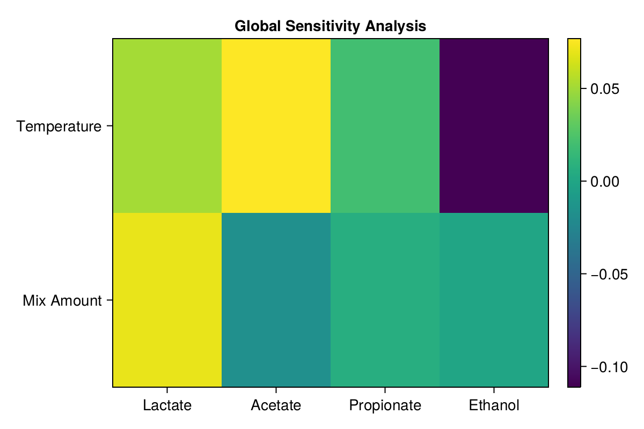
Ολική ευαισθησία του συστήματος
Από εδώ, βλέπουμε ότι το γαλακτικό έχει μεγάλη θετική συσχέτιση και με τις δύο παραμέτρους, το οξικό έχει μεγάλη θετική επίδραση με την θερμοκρασία και αρκετά αρνητική με την ποσότητα του μιξ, το προπιονικό είναι σε ελάχιστα θετικές επιδράσεις ενώ η αιθανόλη έχει μία μεγάλη αρνητική επίδραση από την θερμοκρασία και μία περίπου ουδέτερη επίδραση από την ποσότητα του μιξ.

Slide 14
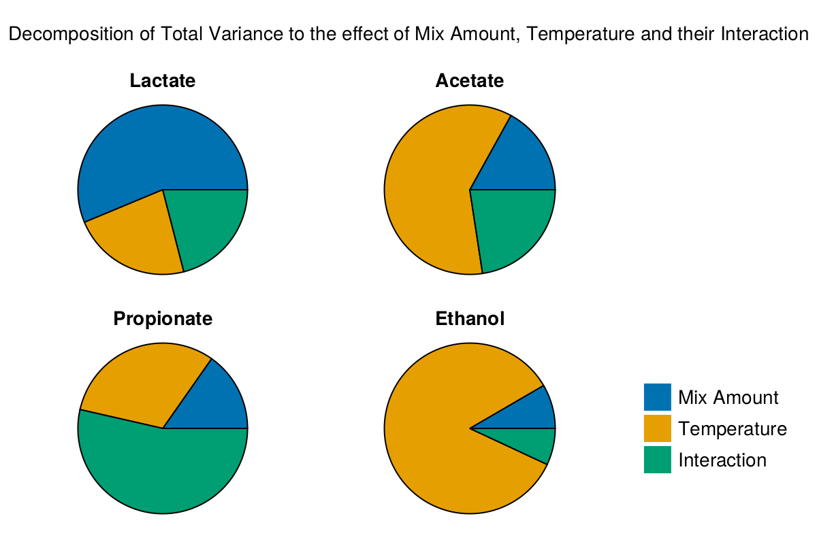
Επίδραση του κάθε παράγοντα στο σύστημα
Από αυτό το διάγραμμα τώρα βλέπουμε κάποιες συμπληρωματικές πληροφορίες, όπως ότι παρόλο που η ευαισθησία του οξικού στην ποσότητα του μιξ είναι αρνητική, δεν επηρεάζει πολύ, ότι η θερμοκρασία επηρεάζει σχεδόν αποκλειστικά την αιθανόλη και ότι το προπιονικό δεν επηρεάζεται από την αλλαγή του κάθε παράγοντα ξεχωριστά αλλά κυρίως από κάποιου είδους αλληλεπίδραση τους.

Slide 15
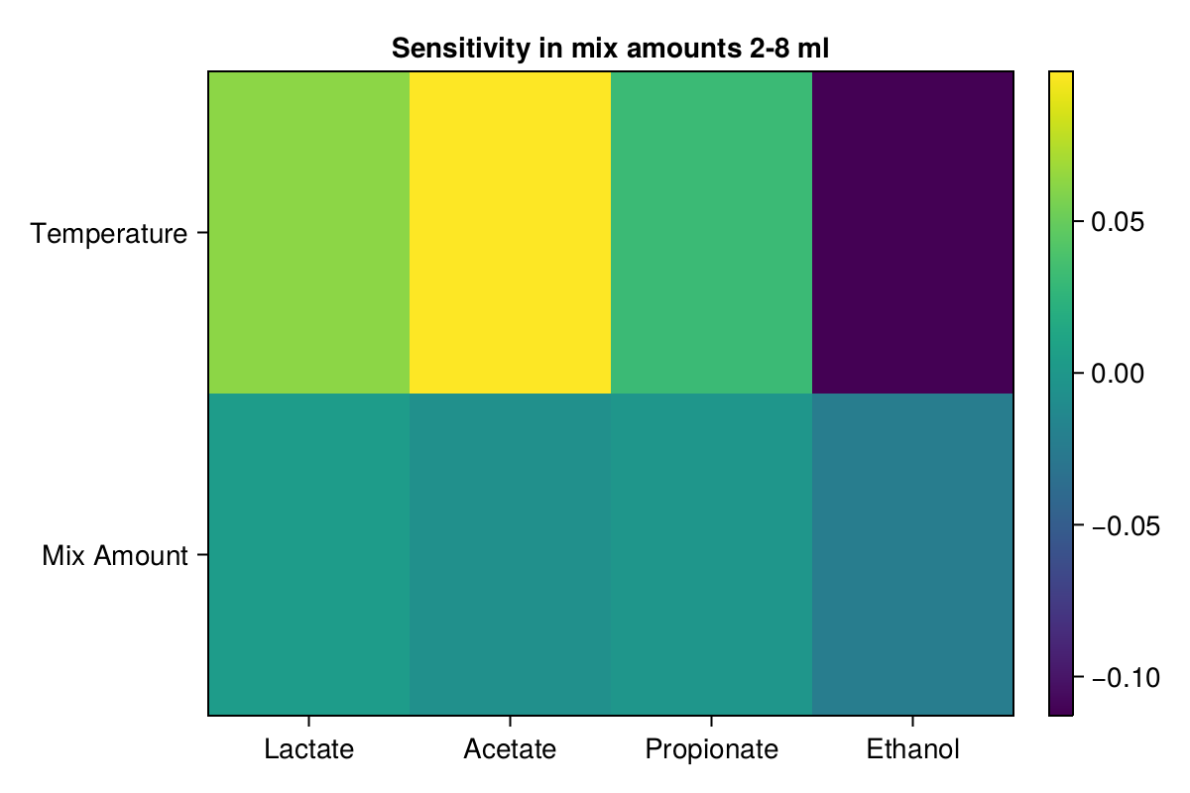
Ευαισθησία σε μεγάλες ποσότητες μιξ
Η εικόνα εδώ είναι ξεκάθαρη πως η ευαισθησία στο mix amount είναι κοντά στο 0 για κάθε μεταβλητή.

Slide 16
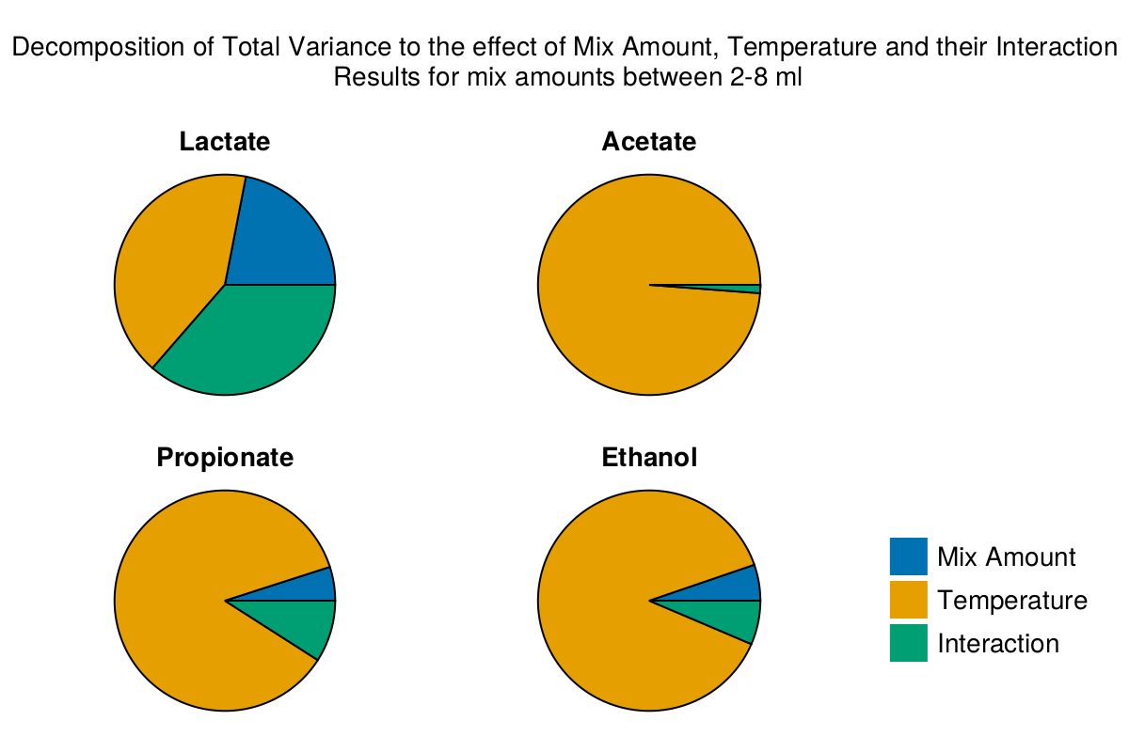
Επίδραση του κάθε παράγοντα σε μεγάλες ποσότητες μιξ
Ακόμη περισσότερο εδώ φαίνεται πως ελάχιστη (ή και καθόλου στην περίπτωση του οξικού) από την μεταβλητότητα μπορεί να οφείλεται στην ποσότητα του μιξ, ενισχύοντας την παραπάνω υπόθεση ότι δεν έχει νόημα αυτή η προσθήκη, εκτός λίγο στο γαλακτικό.

Slide 17
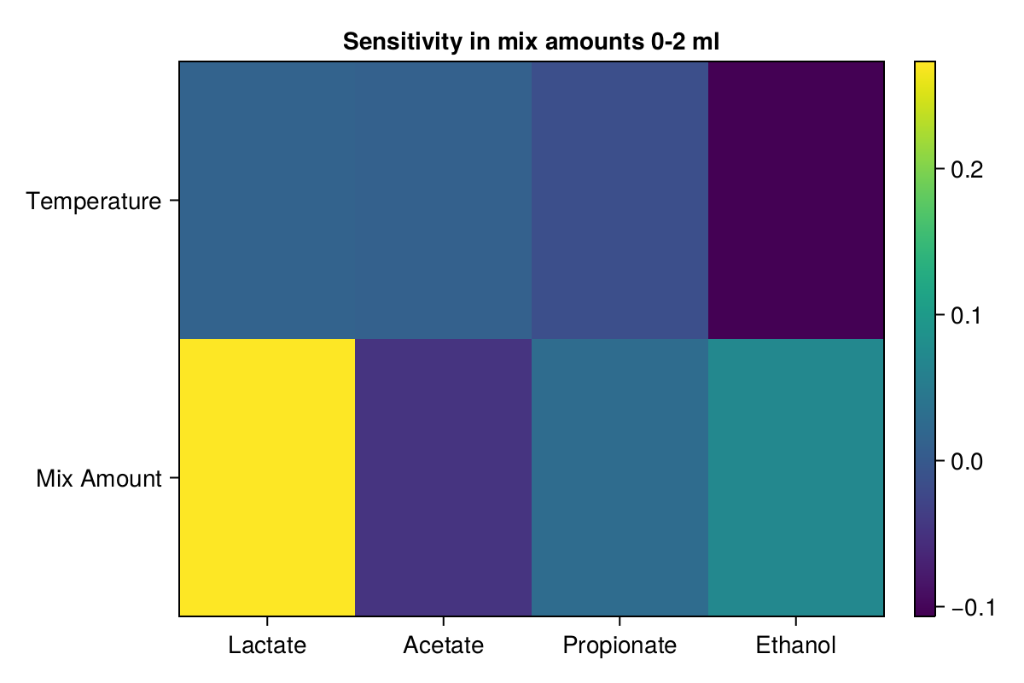
Ευαισθησία σε μικρές ποσότητες μιξ
Από αυτό το διάγραμμα τα βασικά συμπεράσματα είναι πως η θερμοκρασία για όλα εκτός από την αιθανόλη αρχίζει να παίζει μικρό ρόλο (ευαισθησία κοντά στο 0) και επίσης η αρνητική επίδραση του mix amount στο οξικό και η θετική του στην αιθανόλη φαίνονται πιο ξεκάθαρα.

Slide 18
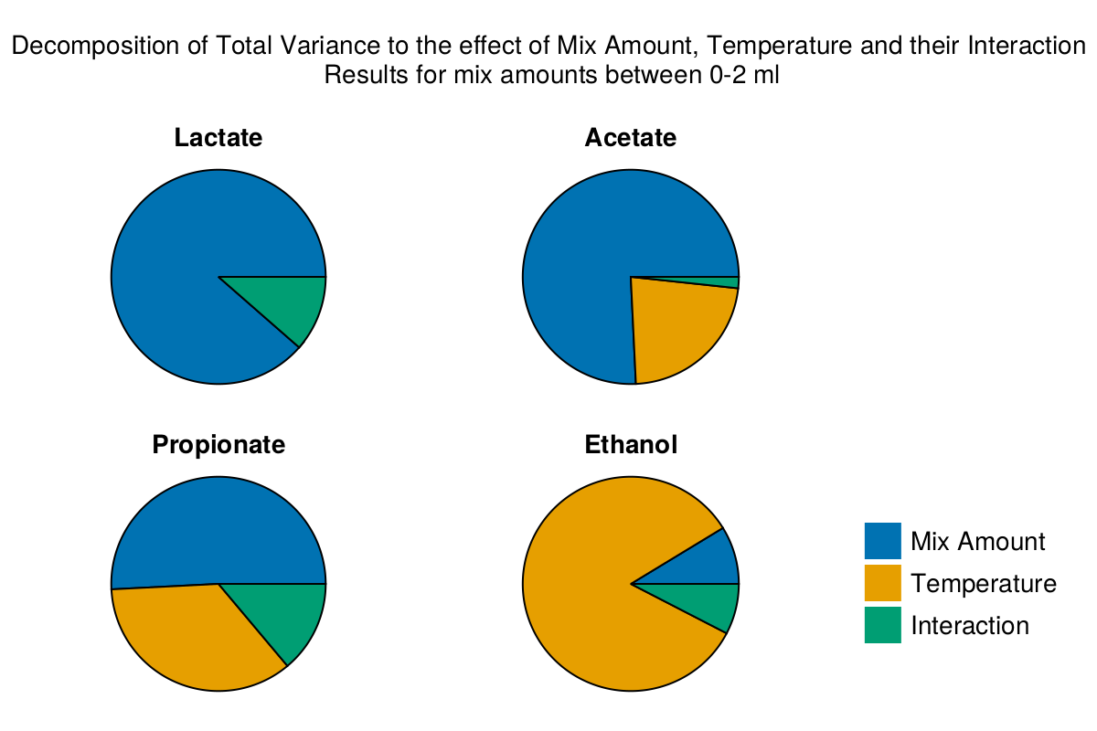
Επίδραση του κάθε παράγοντα σε μικρές ποσότητες μιξ
Η μειωμένη επίδραση της θερμοκρασίας για όλα εκτός από την αιθανόλη φαίνεται πιο έντονα εδώ όπου το μεγαλύτερο κομμάτι της μεταβλητότητας είναι από το mix amount.

Slide 19
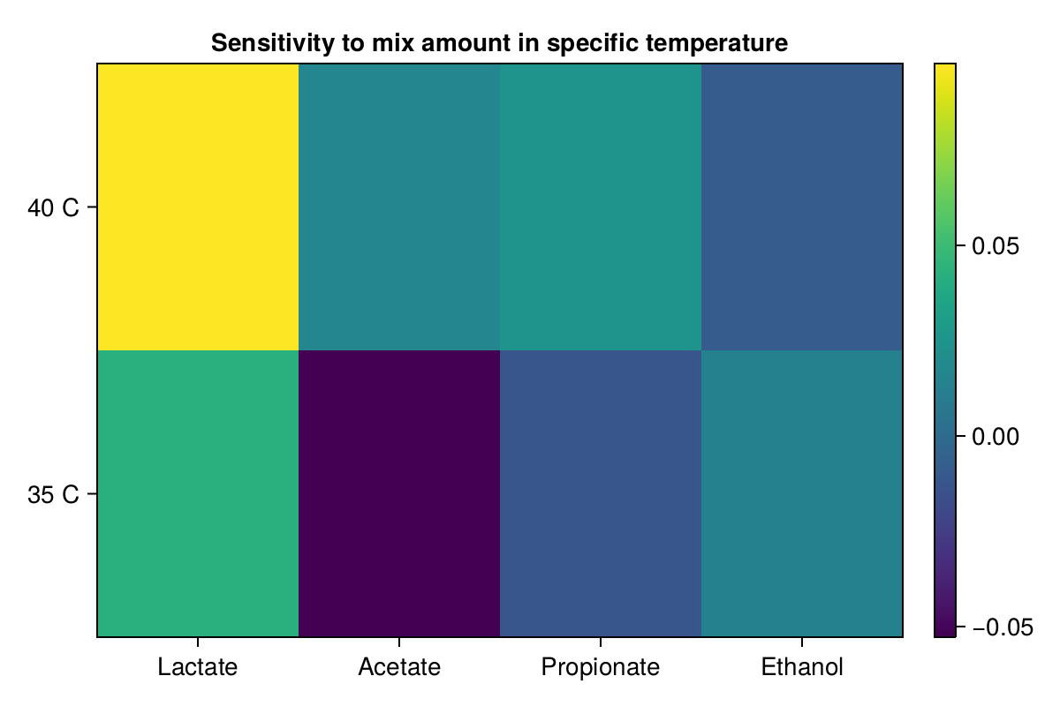
Ευαισθησία σε κάθε θερμοκρασία
Τέλος, από εδώ φαίνεται πως το γαλακτικό εξαρτάται θετικά από το mix amount αλλά πιο έντονα στους 40, το οξικό εξαρτάται θετικά στους 40 και πολύ αρνητικά στους 35, το προπιονικό λίγο αρνητικά στους 35 και λίγο θετικά στους 40 και ανάποδα από αυτό, η αιθανόλη.

Slide 20
Γενικά Συμπεράσματα I
Το γαλακτικό οξύ αυξάνεται αρκετά με την αύξηση και των δύο παραμέτρων.
Η προσθήκη του mix στους 35 C παρεμποδίζει ισχυρά την παραγωγή οξικού οξέος, η οποία μπορεί να γίνει χωρίς το mix. Στους 40 αυτό το φαινόμενο δεν παρατηρείται, αλλά η προσθήκη του μιξ εώς 2 ml δεν προκαλεί στατιστικά σημαντική αύξηση. Για να παραχθεί αυξημένο οξικό, θέλουμε ποσότητα 4 ml και πάνω, όπου και μέχρι 8 ml, δεν υπάρχει βελτίωση σε σχέση με τα 4 ml. Και ακόμη και εκεί, η αύξηση δεν είναι μεγάλη (0.1 g/l).
Το προπιονικό οξύ εξαρτάται μεν και από τις δύο παραμέτρους, αλλά δεν δείχνει να έχει τόσο μεγάλη αλλαγή λόγω αυτών συγκριτικά με τα άλλα προιόντα, συμπεραίνοντας ότι η συσχέτιση είναι μάλλον ασθενέστερη.
Η αύξηση της θερμοκρασίας στους 40 C μειώνει σημαντικά την παραγωγή αιθανόλης. Η παραγωγικότητα εξαρτάται και από την ποσότητα του μιξ που προστίθεται, αλλά αυτή η συσχέτιση είναι πολύ ασθενέστερη σε σχέση με την θερμοκρασιακή.

Slide 21
Γενικά Συμπεράσματα ΙΙ
Οπότε, το συμπέρασμα είναι πως αν δεν μας ενδιαφέρει η παραγωγή αιθανόλης συγκεκριμένα, η λειτουργία στους 40 C είναι καλύτερη από κάθε άποψη. Η βέλτιστη ποσότητα αν δούμε καθαρά τα προιόντα είναι τα 4 ml, αλλά αν εισάγουμε μία τεχνοοικονομική ανάλυση που λαμβάνει υπόψην το κόστος του μιξ, ενδέχεται να συμφέρει περισσότερο η λειτουργία στα 2 ml.

